Slide 1

Onoranze funebri
ADDIOS
Non è mai troppo presto per venire da noi

Slide 2
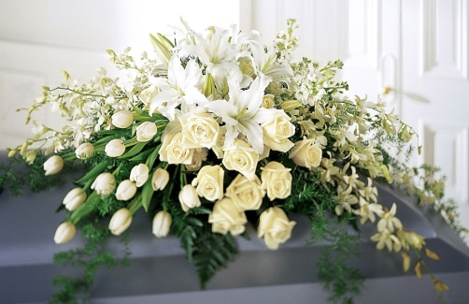
La Nostra Impresa:
L’azienda nasce nel 2019 dall’idea di tre giovani, Andrea, Michela e Alberto. Ognuno specializzato in un settore diverso delle pompe funebri.
Andrea, responsabile delle cremature, cura tutte le pratiche relative ad esse.
Michela è l’addetta alle relazioni con il pubblico.
Alberto, come Andrea, è l’addetto alle sepolture classiche, di cui cura le pratiche amministrative.
Inoltre, essendo un’azienda composta da giovani, i lavoratori sono tutti neo-laureati e anche i collaboratori hanno un’età media di 20 anni.

Slide 3
Le nostre Offerte:
-Offerta base: 1190€
Feretro in abete completo di accessori
Autista e necrofori in uniforme per trasporto salma
-Offerta media:1390€
Feretro completamente allestito, svolto con Mercedes Limousine e operatori interamente nello stesso comune, per inumazione. Pratiche funerarie, pensionistiche, reversibilità, ricordini e ringraziamenti inclusi.
-Offerta avanzata:2200€
Cassa a scelta tra più modelli di pregio per cremazione o inumazione
Auto funebre Mercedes limousine con autista
Camera ardente
-Cremazione: 2300€
Cerimonia di commiato ed urna cineraria omaggio, in alternativa le ceneri possono essere disperse dove desiderato dal testamento

Slide 4
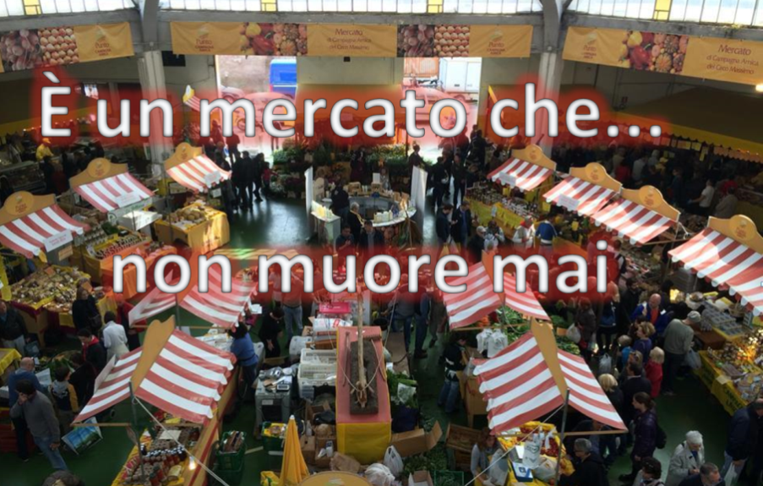
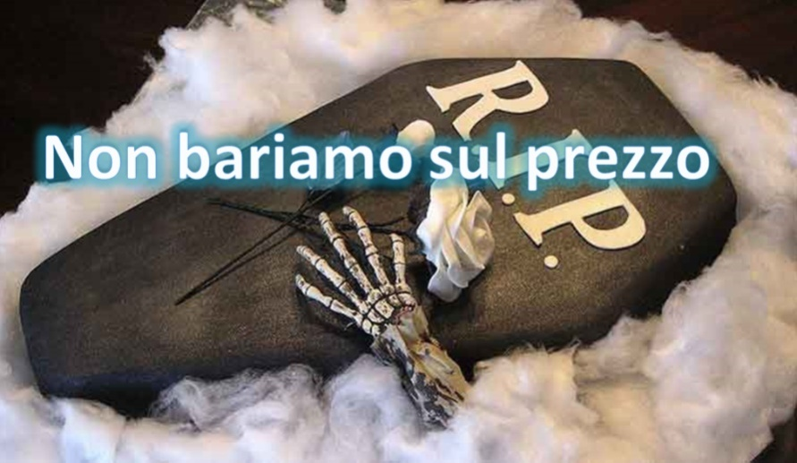
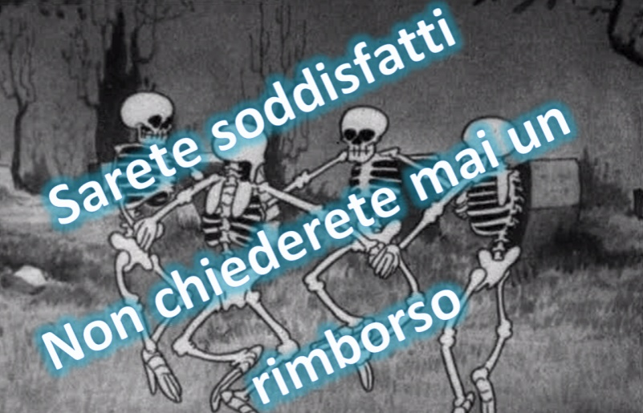
Le Nostra Pubblicità:
Come detto, ci avvaliamo della competenza di giovani ragazzi per la pubblicità.

Slide 5
Il Nostro RISK PLAN (piano dei rischi):
Possibili rischi:
Rischio di impresa
Materiali scadenti
Errori vari(scambi di cadavere, responsabilità del conducente in incidenti, puntualità non rispettata)
Danni al personale
Danni al veicolo
Furti o smarrimento oggetti
Danneggiamento macchinari

Slide 6
In Azienda abbiamo attuato queste soluzioni:
Per il rischio di impresa, si attuerà una politica puntata alla massimizzazione della pubblicità, attraverso pubblicità simpatiche e accattivanti.
Per risolvere il problema di possibili materiali scadenti, ci saranno controlli molto attenti alla qualità dei prodotti che verranno acquistati da fornitori esterni.
Per evitare/limitare errori, i nostri dipendenti seguiranno corsi di aggiornamento per lo svolgimento della loro mansione. Consideriamo la formazione continua il vero stimolo per migliorare l’attenzione e la motivazione dei lavoratori.
Affinché l’impresa sia coperta, inoltre, abbiamo stipulato una assicurazione che copra i danni che possono essere arrecati ai nostri dipendenti. In caso di danni permanenti, l’impresa si impegna a dare mensilmente un’indennità alla famiglia, presa da un fondo precedentemente accantonato.

Slide 7
Per garantirei veicoli aziendali, abbiamo stipulato l’assicurazione auto-moto opzionale KASKO, in modo da essere coperti per ogni danno possibile.
In caso di furti o smarrimento dei beni del deceduto, abbiamo creato in Azienda un Fondo smarrimento, per risarcire le famiglie. A breve, avremo un incontro con un segretario di un partito italiano, di cui non facciamo il nome, affinché a livello nazionale ne venga istituito uno.
Inoltre, abbiamo stipulato un’assicurazione che copra di possibili danni ai macchinari (assicurazione sui beni)

